Slide 1

이것이 취업을 위한 컴퓨터 과학이다 with CS 기술 면접
Chapter 05 네트워크
05-2 물리 계층과 데이터 링크 계층
강민철
https://minchul.net
https://youtube.com/@kangminchul

Slide 2
Chapter 04 자료구조
04-1 자료구조의 큰 그림
04-2 배열과 연결 리스트
04-3 스택과 큐
04-4 해시 테이블
04-5 트리
04-6 그래프
Chapter 05 네트워크
05-1 네트워크의 큰 그림
05-2 물리 계층과 데이터 링크 계층
05-3 네트워크 계층 - IP
05-4 전송 계층 - TCP와 UDP
05-5 응용 계층 - HTTP의 기초
05-6 응용 계층 - HTTP의 응용
05-7 프록시와 안정적인 트래픽

Slide 3
Chapter 05-2
물리 계층과 데이터 링크 계층

Slide 4
Chapter 05-2 물리 계층과 데이터 링크 계층(1)
이더넷
이더넷(Ethernet)
통신 매체를 통해 신호를 송수신하는 방법, 데이터 링크 계층에서 주고받는 데이터(프레임) 형식 등이 정의된 기술
현대 대부분의 (유선)LAN은 이더넷을 기반으로 구현

Slide 5
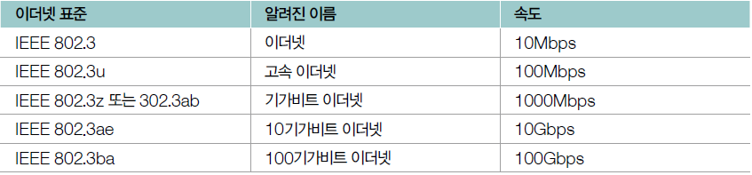
Chapter 05-2 물리 계층과 데이터 링크 계층(2)
이더넷 표준
이더넷은 IEEE 802.3이라는 이름으로 국제 표준화

Slide 6
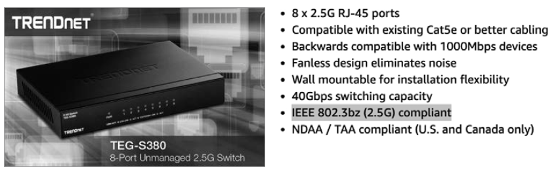
Chapter 05-2 물리 계층과 데이터 링크 계층(3)
이더넷의 특징
(유선)LAN 대부분이 이더넷 표준을 따르기 때문에 대다수의 LAN 장비들이 특정 이더넷 표준을 따름
이더넷 표준에 따라 통신 매체의 종류를 비롯한 신호 송수신 방법, 나아가 최대 지원 속도도 달라질 수 있음

Slide 7
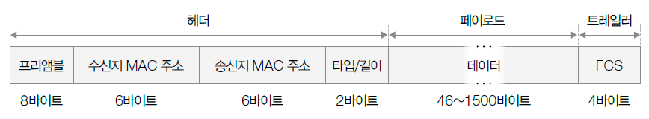
Chapter 05-2 물리 계층과 데이터 링크 계층(4)
이더넷 프레임
이더넷 프레임(Ethernet frame) - 이더넷 기반의 네트워크에서 주고받는 프레임
프리앰블
송수신지 MAC 주소
타입/길이
데이터
FCS

Slide 8

Chapter 05-2 물리 계층과 데이터 링크 계층(5)
프리앰블(preamble)
송수신지 동기화를 위해 사용되는 8바이트(64비트) 크기의 정보
프리앰블의 첫 7바이트는 10101010이라는 값을 가지고, 마지막 바이트는 10101011이라는 값을 가짐
수신지 입장에서는 이 프리앰블 비트를 통해 현재의 이더넷 프레임이 수신되고 있다는 사실을 알아차림
송수신지 MAC 주소(mac address)
프레임에서 가장 중요한 정보
송신지와 수신지를 특정할 수 있는 6바이트(48비트) 길이의 MAC 주소가 명시
콜론(:)으로 구분된 12자리 16진수로 구성
MAC 주소는 네트워크 인터페이스마다 하나씩 부여
따라서 NIC가 여러 개인 상황처럼 네트워크 인터페이스가 여럿이라면 한 호스트가 여러 개의 MAC 주소를 가질 수 있음

Slide 9
Chapter 05-2 물리 계층과 데이터 링크 계층(6)
타입/길이(type/length)
필드에 명시된 크기가 1500 이하(16진수 05DC)이면 이 필드는 프레임의 크기를 나타내고, 1536 이상(16진수 0600)이면 타입을 나타냄
타입은 캡슐화된 상위 계층의 정보를 의미
타입을 통해 어떤 상위 계층 프로토콜이 캡슐화되었는지를 알 수 있음
데이터
페이로드, 즉 상위 계층으로 전달하거나 전달받을 데이터가 명시
데이터 필드에 포함될 수 있는 데이터의 최대 크기는 일반적으로 1500바이트 이하로 제한
이보다 큰 데이터를 보낼 경우에는 여러 패킷으로 나뉘어 전송
MTU - ‘1500바이트’는 이더넷 프레임으로 전송 가능한 최대 데이터의 크기이자, 네트워크 계층 패킷 (헤더 + 페이로드)의 최대 크기를 지칭
FCS(Frame Check Sequence)
트레일러
프레임의 오류가 있는지의 여부를 확인 - CRC(Cyclic Redundancy Check) 오류 검출용 값이 명시

Slide 10
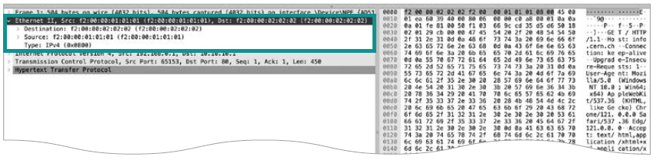
Chapter 05-2 물리 계층과 데이터 링크 계층(7)
실제 이더넷 프레임(그림에서 박스 표기된 부분)
수신지 MAC 주소(Destination) - ‘f2:00:00:02:02:02’
송신지 MAC 주소(Source) - ‘f2:00:00:01:01:01’
타입에 명시되어 있는 ‘0800’은 Ipv4를 나타냄
즉, 이 프레임은 MAC 주소가 ‘f2:00:00:02:02:02’인 호스트가 ‘f2:00:00:01:01:01’에게 보내는 ‘IPv4가 캡슐화된 프레임’
[NOTE] 제시된 그림에는 프리앰블과 FCS는 포함되어 있지 않음

Slide 11
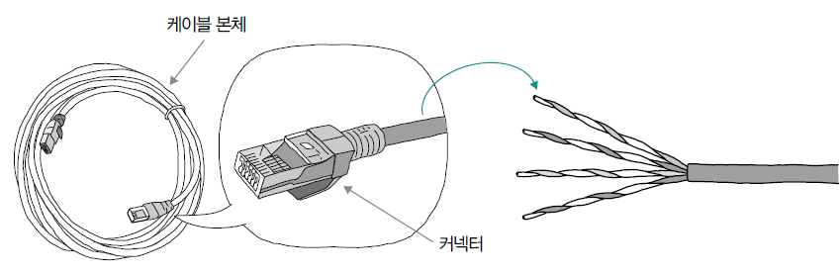
Chapter 05-2 물리 계층과 데이터 링크 계층(8)
유무선 통신 매체
유선 매체 - 트위스티드 페어 케이블
트위스티드 페어 케이블(twisted pair cable)
두 가닥(pair)씩 꼬아져 있는(twisted) 구리선을 통해 전기적으로 신호를 주고받는 통신 매체

Slide 12
Chapter 05-2 물리 계층과 데이터 링크 계층(9)
트위스티드 페어 케이블의 성능 카테고리(category)
노이즈(noise)
트위스티드 페어 케이블은 구리선을 통해 전기적인 신호를 주고받기 때문에 전기 신호에 왜곡을 줄 수 있는 주변 잡음에 취약
차폐(shielding) - 케이블을 그물 모양의 철사나 포일(foil)로 감싸 노이즈를 방지
STP(Shielded Twisted Pair) 케이블 - 브레이드 실드(braided shield)로 노이즈를 감소시킨 케이블
FTP(Foil Twisted Pair) 케이블 - 포일 실드(foil shield)로 노이즈를 감소시킨 케이블
UTP(Unshielded Twisted Pair) 케이블 - 아무것도 감싸지 않아 구리선만 있는 케이블

Slide 13
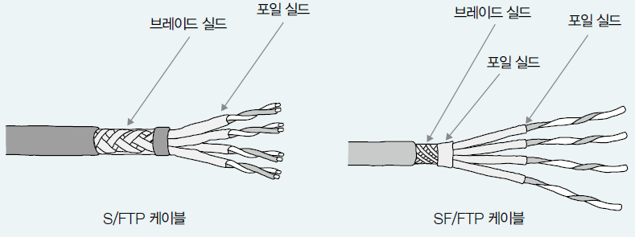
Chapter 05-2 물리 계층과 데이터 링크 계층(10)
여기서 잠깐
실드의 상세한 표기
[ ] / [ ] TP
첫 번째와 두 번째 괄호 안에 U, S, F를 명시 - U는 실드 없음, S는 브레이드 실드, F는 포일 실드
(첫 번째 괄호) 케이블의 외부를 감싸는 실드의 종류
(두 번째 괄호) 꼬아 놓은 구리선을 감싸는 실드의 종류
S/FTP 케이블: (외부) 브레이드 실드, (구리선) 포일 실드
F/FTP 케이블: (외부) + (구리선) 모두 포일 실드
SF/FTP 케이블: (외부) 브레이드 실드와 포일 실드, (구리선) 포일 실드
U/UTP 케이블: 아무것도 감싸지 않은 케이블

Slide 14
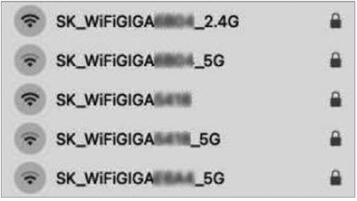
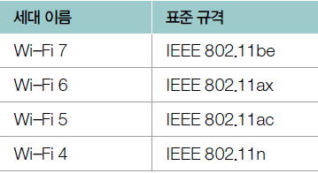
Chapter 05-2 물리 계층과 데이터 링크 계층(11)
무선 매체 - 전파와 WiFi
진동수 2.4GHz와 5GHz - 와이파이를 사용할 때 주로 활용
와이파이(Wi-Fi) - ‘IEEE 802.11’이라는 표준을 따르는 무선 LAN 기술
‘IEEE 802.11ax’, ‘IEEE 802.11ac’ 등 각기 다른 표준 규격을 구분
와이파이 4, 와이파이 5와 같이 와이파이 뒤에 붙는 숫자로 세대를 구분

Slide 15
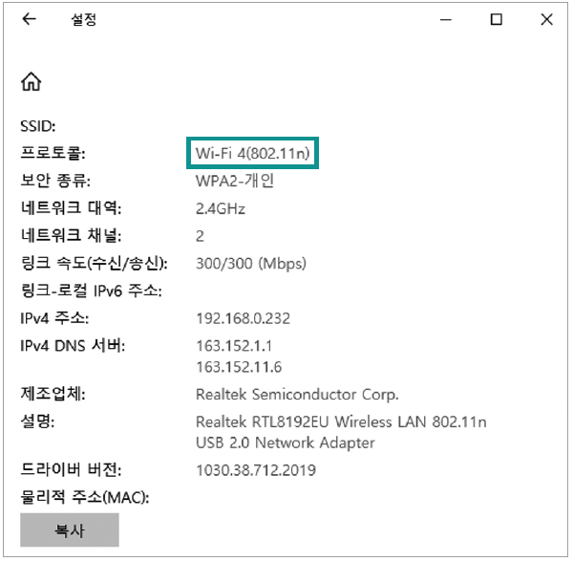
Chapter 05-2 물리 계층과 데이터 링크 계층(12)
윈도우 운영체제의 와이파이 설정 화면
[프로토콜]의 ‘Wi-Fi 4(802.11n)’에서 와이파이의 세대와 표준 규격을 확인

Slide 16
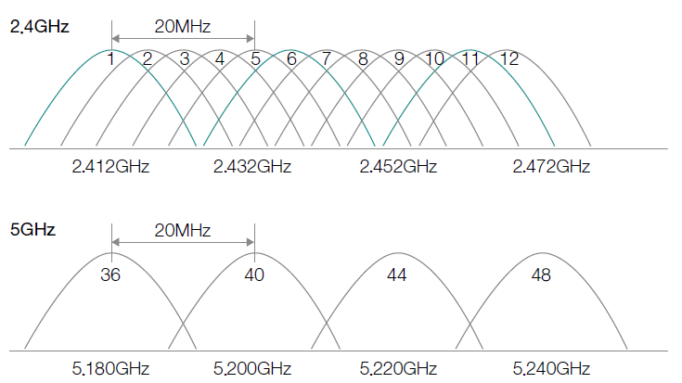
Chapter 05-2 물리 계층과 데이터 링크 계층(13)
별개의 무선 네트워크는 같은 주파수 대역을 사용하더라도 서로의 신호에 간섭하지 않도록 같은 대역을 사용하는 서로 다른 무선 네트워크를 구분
채널(channel) - 하위 주파수 대역으로 세분화 해당 채널 대역에서 무선 통신이 이루어집
일반적으로 채널은 자동 설정되지만, 특정 채널을 사용하도록 수동으로 설정 가능
신호가 중첩되지 않는 채널을 사용

Slide 17
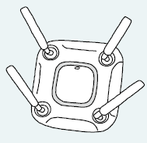
Chapter 05-2 물리 계층과 데이터 링크 계층(14)
여기서 잠깐
AP와 SSID
AP(Access Point)
여러 무선 통신 기기를 연결해 무선 네트워크를 구성하는 장비
무선 공유기가 AP의 역할을 담당하는 대표적인 네트워크 장비
SSID(Service Set Identifier) - 서비스 셋 식별자
서비스 셋(Service Set) - AP를 중심으로 구성된 무선 네트워크
SSID - 서비스 셋을 식별하는 정보

Slide 18
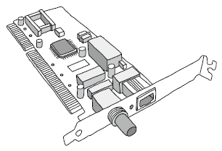
Chapter 05-2 물리 계층과 데이터 링크 계층(15)
네트워크 인터페이스: NIC
네트워크 인터페이스(network interface) - 네트워크 상에서 노드와 통신 매체가 연결되는 지점
노드와 네트워크 사이의 통로
네트워크 인터페이스마다 물리적 주소라고 불리는 MAC 주소가 부여
NIC(Network Interface Controller) - 네트워크 인터페이스의 역할을 담당
네트워크 인터페이스 카드, 네트워크 어댑터, LAN 카드, 네트워크 카드, (이더넷 네트워크의 경우)이더넷 카드 등 다양한 명칭으로 불리는 하드웨어
통신 매체의 신호를 호스트가 이해하는 프레임으로 변환하거나 호스트가 이해하는 프레임을 통신 매체의 신호로 변환하는 역할
때로는 MAC 주소를 토대로 잘못 전송된 패킷이 없는지 확인
NIC는 본래 확장 카드 형태의 장비였지만, 최근에는 USB 연결이나 메인 보드 내장 등 다양한 형태로 변화

Slide 19
Chapter 05-2 물리 계층과 데이터 링크 계층(16)
NIC의 동작은 2장 ‘컴퓨터 구조’와 3장 ‘운영체제’에서 설명한 입출력 방식과 동일
NIC를 작동시키는 시스템 콜이 호출되면 (커널 모드로 전환된 뒤에)송수신이 수행되고, 입출력이 완료되면 인터럽트를 통해 CPU에게 작업이 완료되었음을 알림
대부분 DMA도 지원
고대역폭을 감당해야 하는 환경에서는 메인 보드에 내장된 NIC가 있더라도 고가의 고속 NIC를 추가로 구비

Slide 20
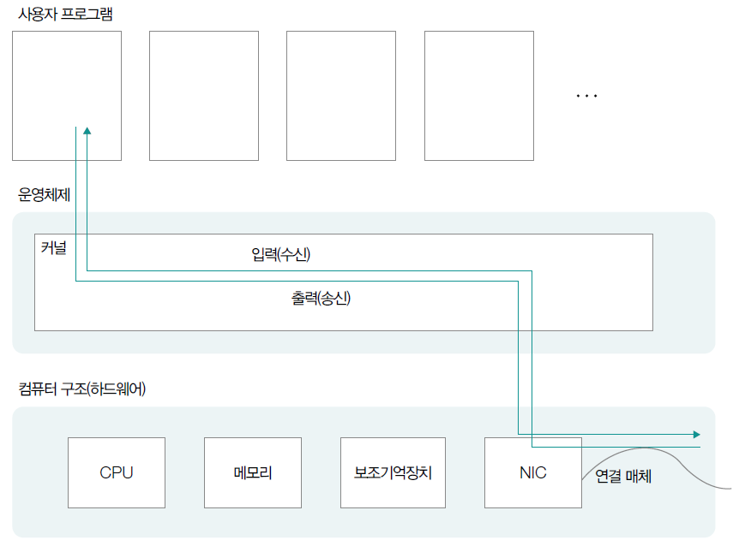
Chapter 05-2 물리 계층과 데이터 링크 계층(17)

Slide 21
Chapter 05-2 물리 계층과 데이터 링크 계층(18)
여기서 잠깐
티밍과 본딩
티밍(teaming) 혹은 본딩(bonding)
NIC 단계의 성능 향상을 위해 사용하는 방식
여러 물리적인 NIC를 마치 하나의 고속 NIC처럼 구성
티밍은 윈도우 운영체제에서 주로 사용하고 본딩은 리눅스 운영체제에서 주로 사용하는 용어
저성능의 여러 물리적인 입출력장치를 고성능의 논리적 입출력장치 하나로 묶어 사용한다는 점에서 2장 ‘컴퓨터 구조’에서 학습했던 RAID와 유사
RAID를 통해 빠르고 안정적인 입출력이 가능한 것처럼 티밍과 본딩을 통해 송수신 성능을 향상
하나의 NIC에 문제가 발생하더라도 다른 NIC를 통해 송수신되도록 하여 안정적으로 송수신

Slide 22
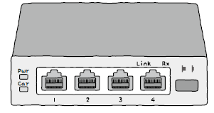
Chapter 05-2 물리 계층과 데이터 링크 계층(19)
허브와 스위치
물리 계층의 허브
허브 - 물리 계층의 대표적인 네트워크 장비로, 여러 대의 호스트를 연결하는 장치
리피터 허브(repeater hub)라고 부르기도 함
이더넷 허브(Ethernet hub) - 특히 이더넷 네트워크의 허브
포트(port) - 허브에서 케이블의 커넥터가 꽂히는 부분 통신 매체를 연결하는 지점
[NOTE]
포트(port)는 다른 의미로도 사용
05-4절‘전송 계층 - TCP와 UDP’에서 참고

Slide 23
Chapter 05-2 물리 계층과 데이터 링크 계층(20)
허브의 2가지 중요한 특징
전달받은 신호를 모든 포트로 내보냄
허브는 신호를 전달받으면 해당 신호에 대한 어떠한 조작이나 판단도 하지 않고, 모든 포트에 단순하게 신호를 내보냄
반이중 모드로 통신
반이중(half duplex) 모드 - 송신 또는 수신을 번갈아 가면서 수행해야 하는 통신 방식
동시 송수신이 불가능한 상태
전이중(full duplex) 모드 - 동시 송수신이 가능한 상태
전화기처럼 양방향 송수신이 가능
데이터 링크 계층의 네트워크 장비인 스위치는 전이중 모드를 지원

Slide 24
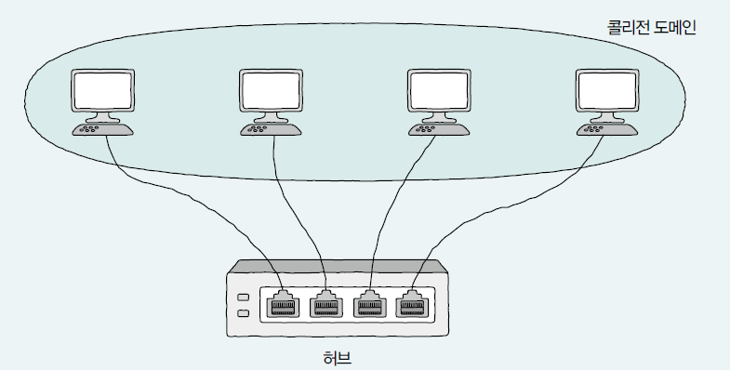
Chapter 05-2 물리 계층과 데이터 링크 계층(21)
여기서 잠깐
충돌과 충돌 도메인
허브는 반이중 모드로 통신하기 때문에 어느 한 호스트가 허브를 향해 정보를 전달하면 다른 호스트는 정보를 전송할 수 없음
만일 허브를 향해 동시에 메시지를 보내면 충돌(collision ) 문제가 발생
콜리전(충돌) 도메인(collision domain ) - 충돌이 발생할 수 있는 영역
허브는 전달받은 신호를 모든 포트로 내보내는 동시에 반이중 모드로 통신하므로 허브에서 충돌이 발생할 수 있는 영역(콜리전도메인)은 ‘허브에 연결된 모든 호스트’가 됨

Slide 25
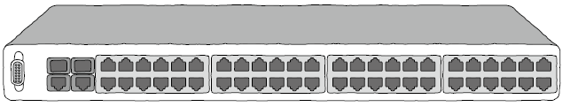
Chapter 05-2 물리 계층과 데이터 링크 계층(22)
데이터 링크 계층의 스위치
스위치(switch) - 허브의 한계를 보완하기 위한 네트워크 장비
스위치는 허브와 달리 전달받은 신호를 목적지 호스트가 연결된 포트로만 내보냄
전이중 모드를 지원하므로 허브와 비교해 콜리전 도메인이 좁음
[NOTE]
여기서 설명하는 스위치는 2계층(데이터 링크 계층)에서 사용한다는 점에서 L2 스위치
데이터 링크 계층의 상위 계층에서 사용되는 L3 스위치, L4 스위치 등도 있지만, 책에서는 혼동을 방지하기 위해 ‘스위치’라는 용어를 L2 스위치와 동일한 의미로 사용

Slide 26
Chapter 05-2 물리 계층과 데이터 링크 계층(23)
MAC 주소 학습(MAC address learning) 기능
스위치가 전달받은 신호를 원하는 포트에만 내보냄
MAC 주소 테이블(MAC address table)
스위치는 프레임 속 MAC 주소를 토대로 현재 어떤 포트에 어떤 MAC 주소를 가진 호스트가 연결되어 있는지 파악하고, ‘포트, 연결된 호스트의 MAC 주소’ 의 대응 관계를 테이블의 형태로 메모리에 저장
스위치가 전달받은 신호를 목적지 호스트가 연결된 포트로만 내보낼 수 있는 이유는 MAC 주소 테이블을 생성하고 참조할 수 있기 때문임

Slide 27
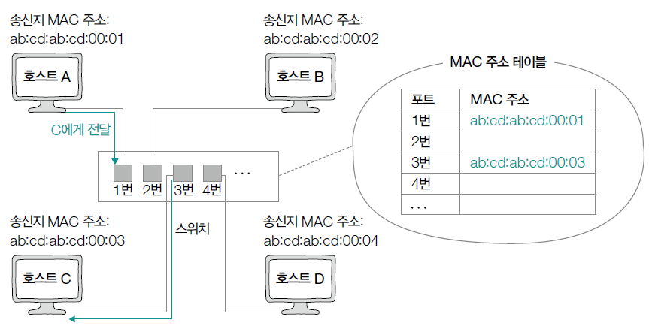
Chapter 05-2 물리 계층과 데이터 링크 계층(24)

Slide 28
Chapter 05-2 물리 계층과 데이터 링크 계층(25)
VLAN 기능
VLAN(Virtual LAN) - 가상(Virtual )의 LAN
같은 스위치에 연결된 모든 호스트를 하나의 네트워크로 간주하고 싶지 않을 때, 여러 논리적인 네트워크로 나누고 싶을 때 사용
예시) 다음과 같이 스위치에 연결된 호스트 A~I를 2개의 논리적인 네트워크(VLAN)로 나누는 경우
호스트 A~D와 호스트 E~I는 서로 다른 VLAN에 속해 있으므로 서로 다른 네트워크로 간주
브로드캐스트 도메인도 겹치지 않아 VLAN1의 브로드캐스트 메시지가 VLAN2에 도달하지 않음
호스트 A~D와 호스트 E~I가 서로 통신을 주고받으려면 네트워크 계층 이상의 장비가 필요

Slide 29
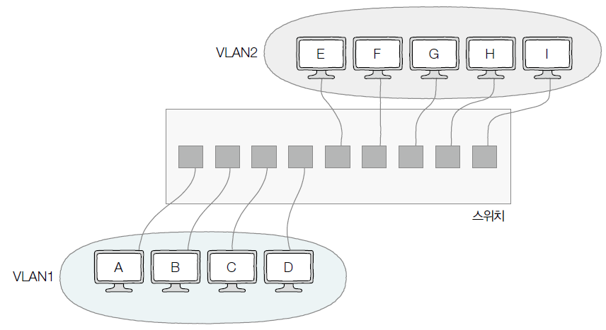
Chapter 05-2 물리 계층과 데이터 링크 계층(26)

Slide 30
email: tegongkang@gmail.com
website: https://minchul.net
youtube: https://youtube.com/@kangminchul

